Slide 1

BÀI 1: TỰ HÀO VỀ TRUYỀN THỐNG QUÊ HƯƠNG
MỞ ĐẦU

Slide 2




Trò chơi: Ai nhanh ai giỏi
Em hãy ghép những chữ cái đứng liền nhau trong bảng bên thành cụm từ có nghĩa thì sẽ xuất hiện nhiều từ/cụm từ nói về truyền thống quê hương ai ghép được chữ cái nhanh và chính xác sẽ trở thành người chiến thắng?
Chia sẻ hiểu biết của em về biểu hiện của truyền thống tốt đẹp đó ở quê hương em? Em sẽ làm gì để mọi người biết rằng em rất tự hào về những truyền thống đó?

Slide 3

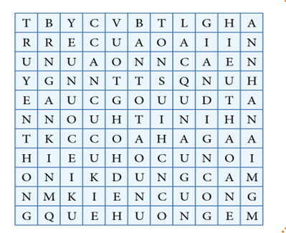
Em hãy ghép những chữ cái đứng liền nhau trong bảng bên thành cụm từ có nghĩa thì sẽ xuất hiện nhiều từ/cụm từ nói về truyền thống quê hương ai ghép nhanh nhất và chính xác nhất sẽ trở thành người chiến thắng?

Slide 4




Chia sẻ hiểu biết của em về biểu hiện của truyền thống tốt đẹp đó ở quê hương em? Em sẽ làm gì để mọi người biết rằng em rất tự hào về những truyền thống đó?

Slide 5


1.Thế nào là truyền thống quê hương?

Slide 6
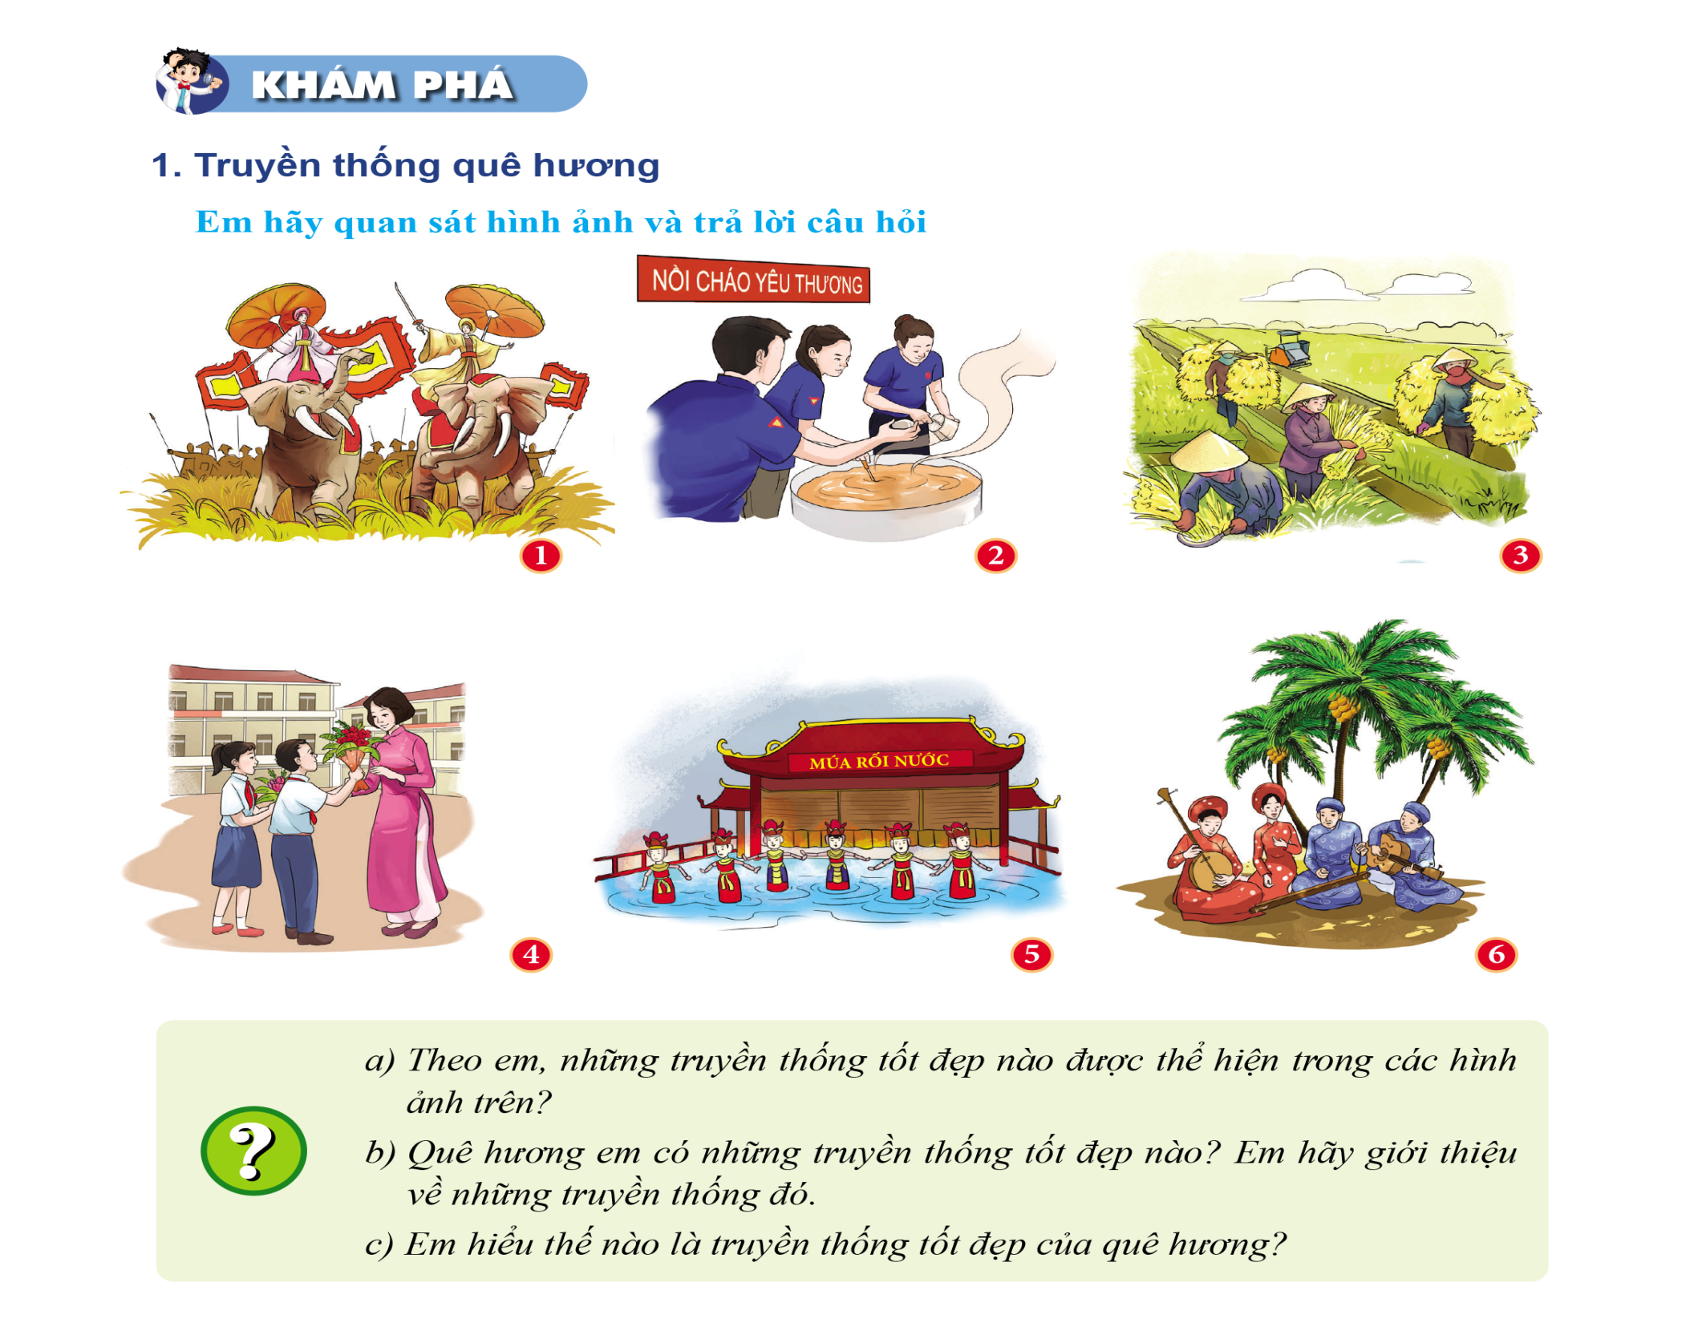

Slide 7
Thảo luận nhóm
Câu 1:Theo em những truyền thống tốt đẹp nào được thể hiện trong các hình ảnh trên?
Câu 2:Quê hương em có những truyền thống tốt đẹp nào?Em hãy giới thiệu về những truyền thống đó?
Câu 3: Em hiểu thế nào là truyền thống tốt đẹp của quê hương?

Slide 8
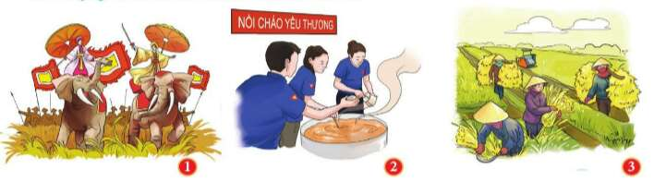
Hình ảnh 2: Yêu thương con người
Hình ảnh 1: Truyền thống yêu nước
Hình ảnh 3: Truyền thống lao động

Slide 9
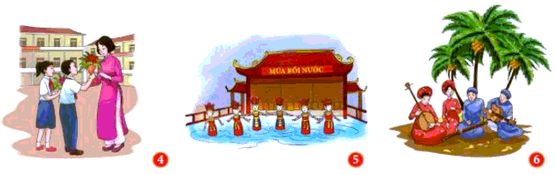
Hình ảnh 4:
Truyền thống tôn sư trọng đạo
Hình ảnh 5: Truyền thống múa rối nước
Hình ảnh 6: Truyền thống nghệ thuật đòn ca tài tử

Slide 10
Thảo luận nhóm
Câu 1:Theo em những truyền thống tốt đẹp nào được thể hiện trong các hình ảnh trên?
Câu 2:Quê hương em có những truyền thống tốt đẹp nào?Em hãy giới thiệu về những truyền thống đó?
Câu 3: Em hiểu thế nào là truyền thống tốt đẹp của quê hương?

Slide 11
Quê hương em có những truyền thống :
- Yêu nước
- Hiếu học
- Lao động
- Tôn sư trọng đạo
- Hiếu thảo
- Hát xẩm....

Slide 12
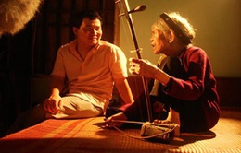
Nghệ nhân Hà Thị Cầu

Slide 13
Có thể em chưa biết???
Giới thiệu về truyền thống hát xẩm của quê hương Ninh Bình
Xẩm là một loại hình dân ca của Việt Nam, phổ biến ở đồng bằng và trung du Bắc Bộ.
Nghệ nhân Hà Thị Cầu (1928–2013) được coi là người hát xẩm cuối cùng của thế kỷ XX và tỉnh Ninh Bình đang có những nỗ lực đệ trình UNESCO công nhận hát xẩm là di sản văn hóa thế giới cần được bảo vệ khẩn cấp.
Bộ nhạc cụ đơn giản nhất để hát xẩm chỉ gồm đàn nhị và Sênh tiền.
Xẩm có hai làn điệu chính là xẩm chợ và xẩm cô đào.
Ca từ của xẩm chủ yếu là thơ lục bát, lục bát biến thể có thêm các tiếng láy, tiếng đệm cho phù hợp với làn điệu. Ngày 26/11/2011, Nhà hát Chèo Ninh Bình đã tổ chức lễ khai trương công trình khôi phục, bảo tồn và phát triển nghệ thuật hát xẩm nhằm sưu tầm, biên soạn, truyền dạy và phổ biến các bài hát xẩm theo các làn điệu cổ truyền, dàn dựng chương trình hát xẩm, bảo tồn, phát triển nghệ thuật hát xẩm.

Slide 14
Thảo luận nhóm
Câu 1:Theo em những truyền thống tốt đẹp nào được thể hiện trong các hình ảnh trên?
Câu 2:Quê hương em có những truyền thống tốt đẹp nào?Em hãy giới thiệu về những truyền thống đó?
Câu 3: Em hiểu thế nào là truyền thống tốt đẹp của quê hương?

Slide 15
Truyền thống tốt đẹp của quê hương:Là những giá trị tốt đẹp, riêng biệt của mỗi vùng miền, địa phương, được hình thành và khẳng định qua thời gian, được lưu truyền từ thế hệ này qua thế hệ khác.

Slide 16
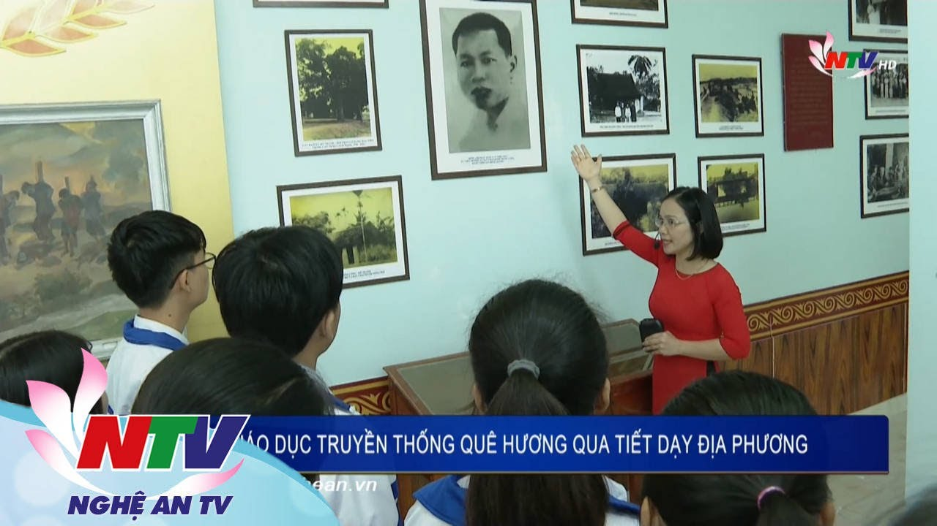

Slide 17
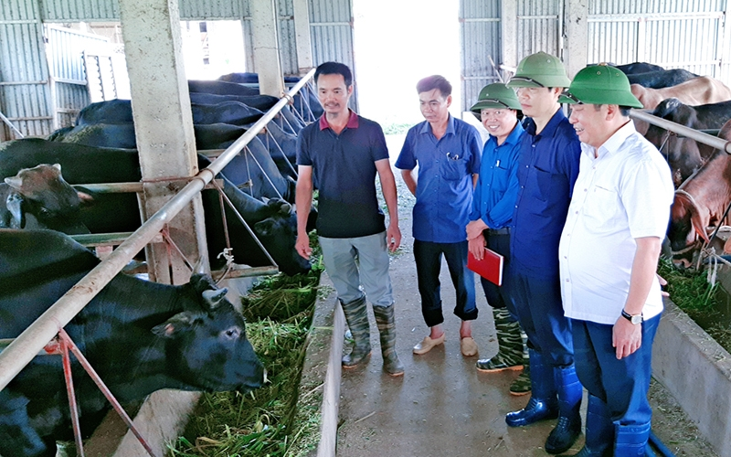

Slide 18
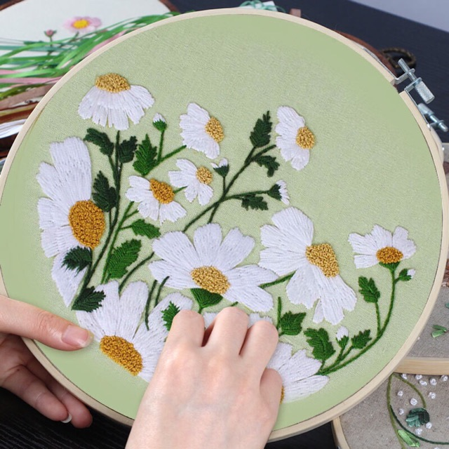

Slide 19
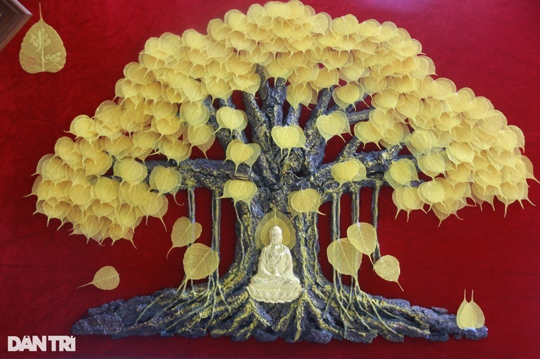

Slide 20
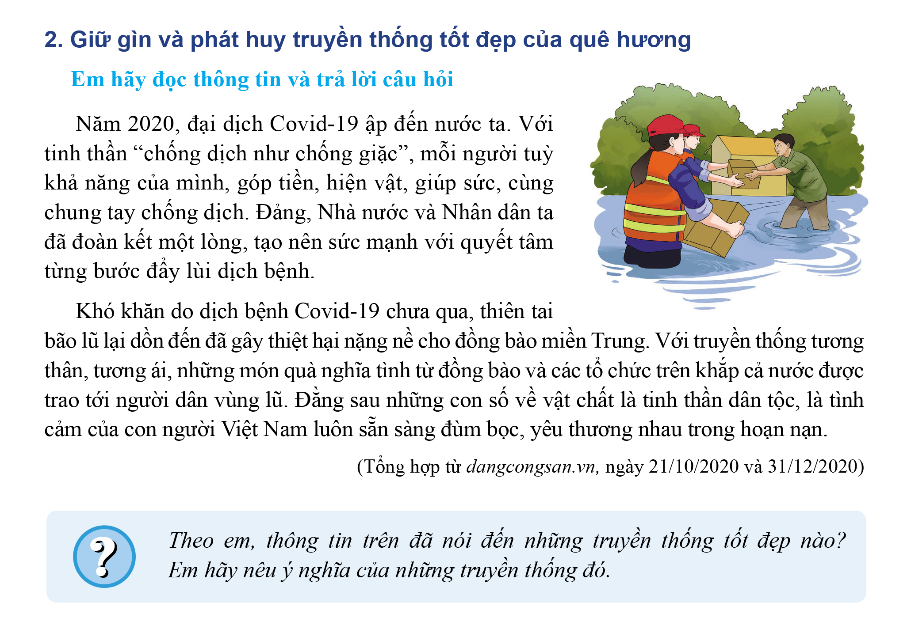

Slide 21


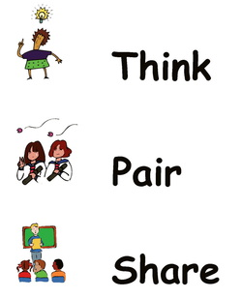
Thảo luận nhóm đôi
Nhiệm vụ: Hoàn thành phiếu bài tập số 2:
 | - Học sinh thực hiện hoạt động cá nhân “Think”: Suy nghĩ độc lập về bài tập và hoàn thành phiếu bài tập số 2
 | - Học sinh thực hiện hoạt động cặp đôi “Pair”: Trao đổi với bạn suy nghĩ của mình.
 | - Học sinh trình bày cá nhân trước lớp hoạt động “Share”: Chia sẻ những điều vừa trao đổi về bài tập 2 trước lớp.

Slide 22

Phiếu học tập
- Thông tin trên nói về những truyền thống và ý nghĩa của những truyền thống đó:
+ Yêu nước, đoàn kết -> Tạo nên sức mạnh với giúp Đảng và nhân dân quyết tâm đẩy lùi dịch bệnh.
+ Tương thân tương ái -> Thể hiện tinh thần đoàn kết dân tộc, luôn sẵn sàng đùm bọc yêu thương nhau trong mọi hoàn cảnh.

Slide 23
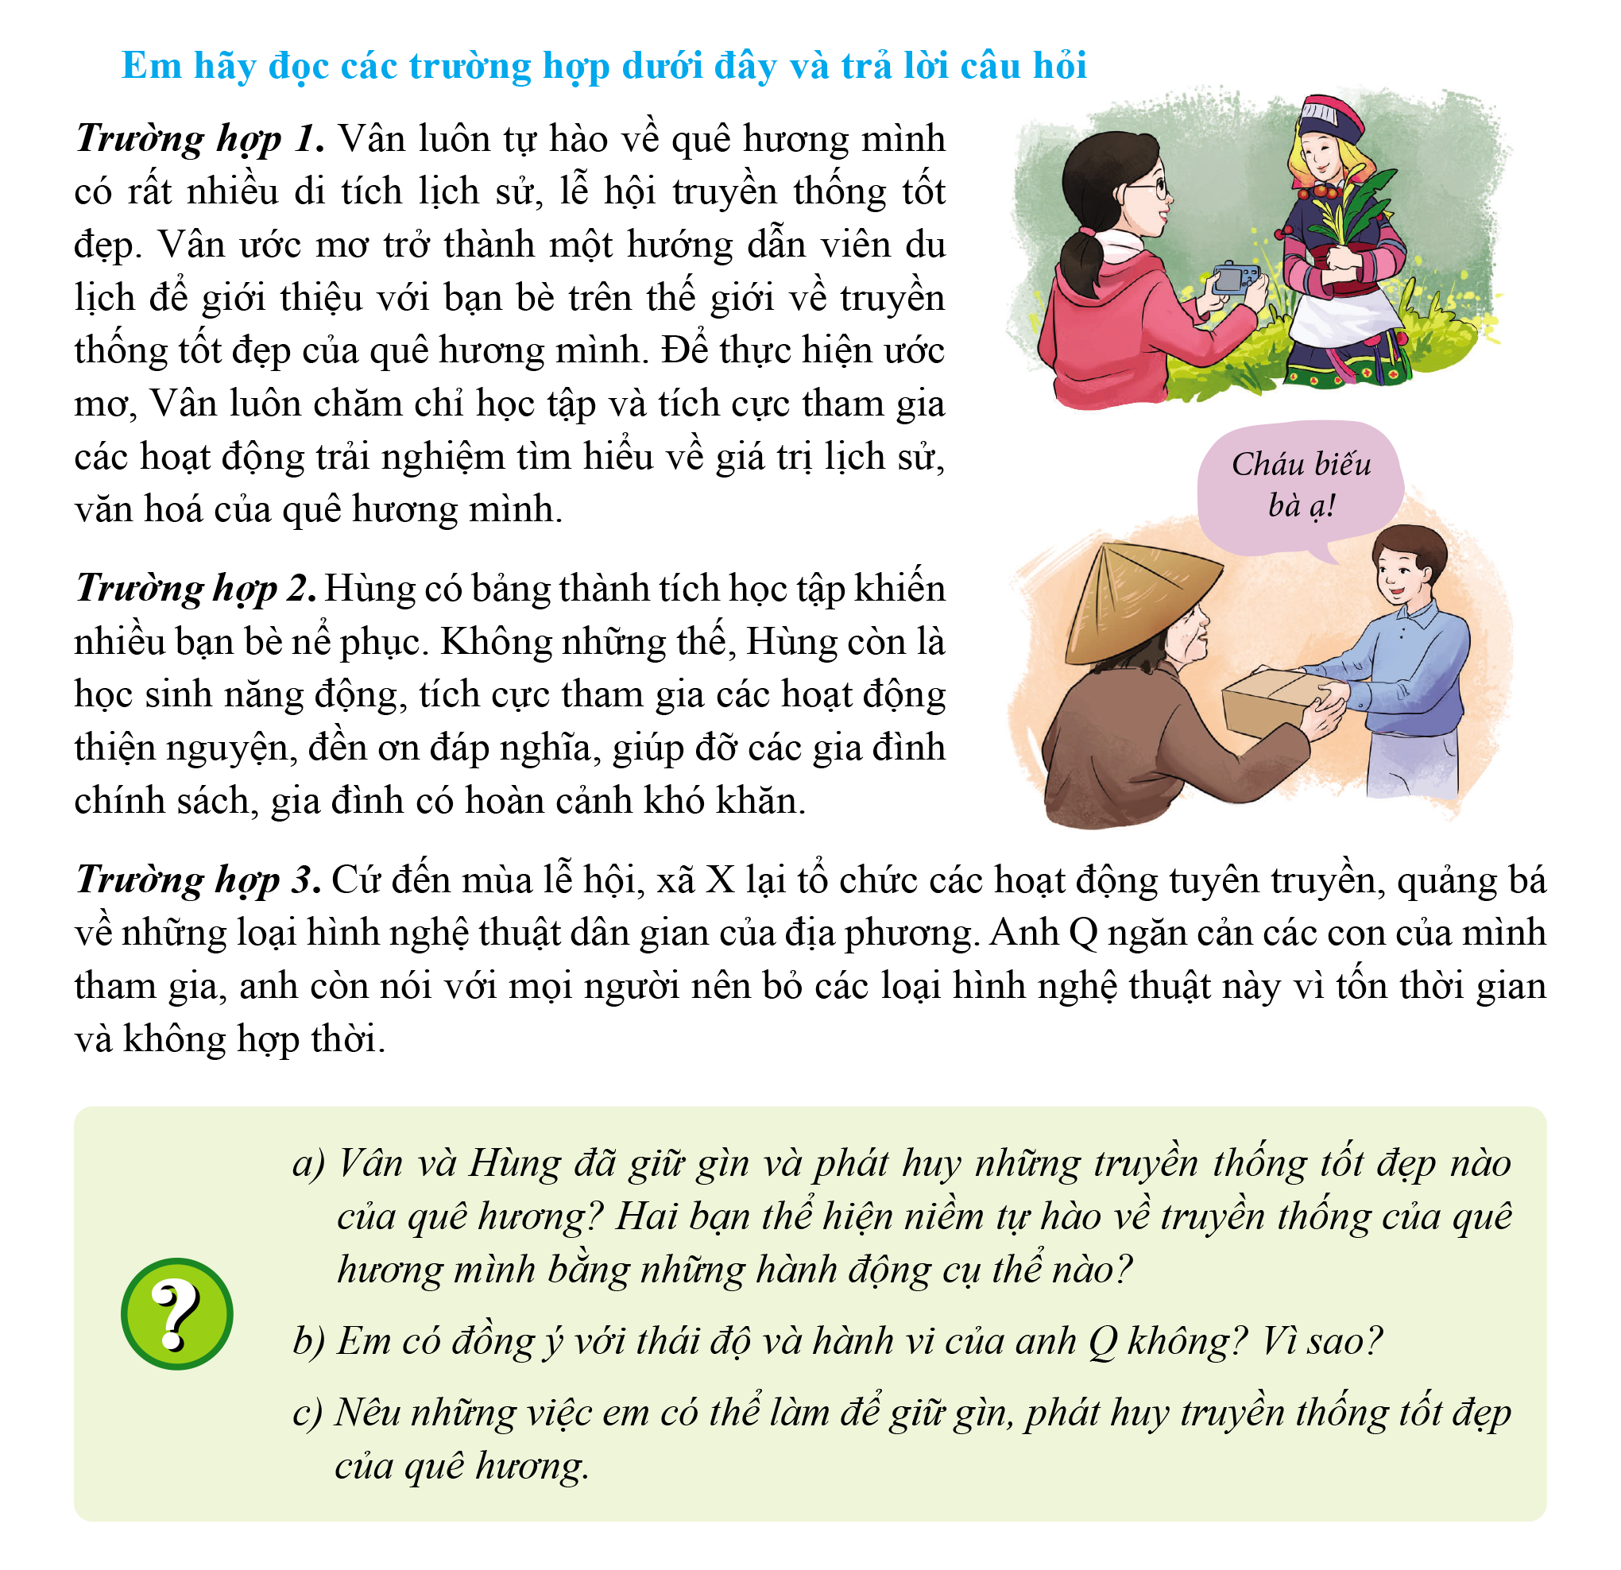

Slide 24

PHIẾU BÀI TẬP
(THẢO LUẬN NHÓM)
Vân và Hùng đã giữ gìn và phát huy những truyền thống tốt đẹp nào của quê hương? Hai bạn thể hiện niềm tự hào về truyền thống của quê hương mình bằng những hành động cụ thể nào?
Em có đồng ý với thái độ và hành vi của Quân khồng? Vì sao?
Nếu những việc em có thể làm để giữ gìn, phát huy truyền thống tốt đẹp của quê hương?
Nếu những việc làm không giữ gìn, phát huy truyền thống tốt đẹp của quê hương?

Slide 25
Vân và Hùng đã giữ gìn và phát huy những truyền thống tốt đẹp nào của quê hương? Hai bạn thể hiện niềm tự hào về truyền thống của quê hương mình bằng những hành động cụ thể nào?
Vân | Hùng
+Vân đã giữ gìn và phát huy truyền thống yêu nước. + Vân có ước mơ trở thành 1 hướng dẫn viên du lịch để giới thiệu với bạn bè quốc tế về các truyền thống tốt đẹp của quê hương. Vân luôn chăm chỉ tích cực học tập tham gia các hoạt động trải nghiệm tìm hiểu về giá trị lịch sử, văn hóa của quê hương mình. | + Hùng đã giữ gìn và phát huy truyền thống yêu thương con người. + Hùng chăm chỉ học tập, tích cực tham gia các hoạt động thiện nguyện, đền ơn đáp nghiã, giúp đỡ các gia đình chính sách, gia đình có hoàn cảnh khó khăn.

Slide 26
Em có đồng ý với thái độ và hành vi của Quân khồng? Vì sao?
Em không đồng ý với thái độ của anh Q. Hành động thể hiện sự không tôn trọng và ngăn cấm người khác tìm hiểu, tham gia về truyền thống nghệ thuật dân gian của địa phương.
Vì các loại hình nghệ thuật dân gia của địa phương lưu giữ những nét đẹp của quê hương như truyền thống yêu nước, hiếu học, tăng gia sản xuất lao động, yêu thương con người, đoàn kết,... Tổ chức các hoạt động nghệ thuật dân gian là một phần lưu giữ những nét đẹp văn hóa của quê hương.

Slide 27
Nếu những việc em có thể làm để giữ gìn, phát huy truyền thống tốt đẹp của quê hương?
+ Siêng năng, kiên trì học tập và rèn luyện, đoàn kết giúp đỡ nhau, chủ động và tích cực tham gia các hoạt động cộng đồng, góp phần vào sự phát triển của quê hương.
+ Phê phán những hành động làm tổn hại đến truyền thống tốt đẹp của quê hương.

Slide 28
Nêu những việc làm không giữ gìn, phát huy truyền thống tốt đẹp của quê hương?
+ Ngăn cấm người khác tham gia các hoạt động cộng đồng nhằm giữ gìn và phát huy truyền thống quê hương.
+ Nói xấu, xuyên tạc truyền thống tốt đẹp của quê hương...

Slide 29

Bài 1: Tự hào về truyền thống quê hương
III.
LUYỆN TẬP

Slide 30

Khái niệm:
Là những giá trị tốt đẹp, riêng biệt của mỗi vùng miền, địa phương, được hình thành và khẳng định qua thời gian, được lưu truyền từ thế hệ này qua thế hệ khác..
Tự hào về truyền thống quê hương
Truyền thống:
Yêu nước, đoàn kết, yêu thương con người
Cần cù sáng tạo
Giữ chữ tín, hiếu thảo,....
Là những phẩm chất đạo đức quan trọng của con người
Ý nghĩa:
Góp phần tạo nên sức mạnh giúp con người vượt qua khó khăn
Cách rèn luyện:
+ Siêng năng, kiên trì học tập và rèn luyện, đoàn kết giúp đỡ nhau,...
Phê phán những hành động sai trái
.

Slide 31
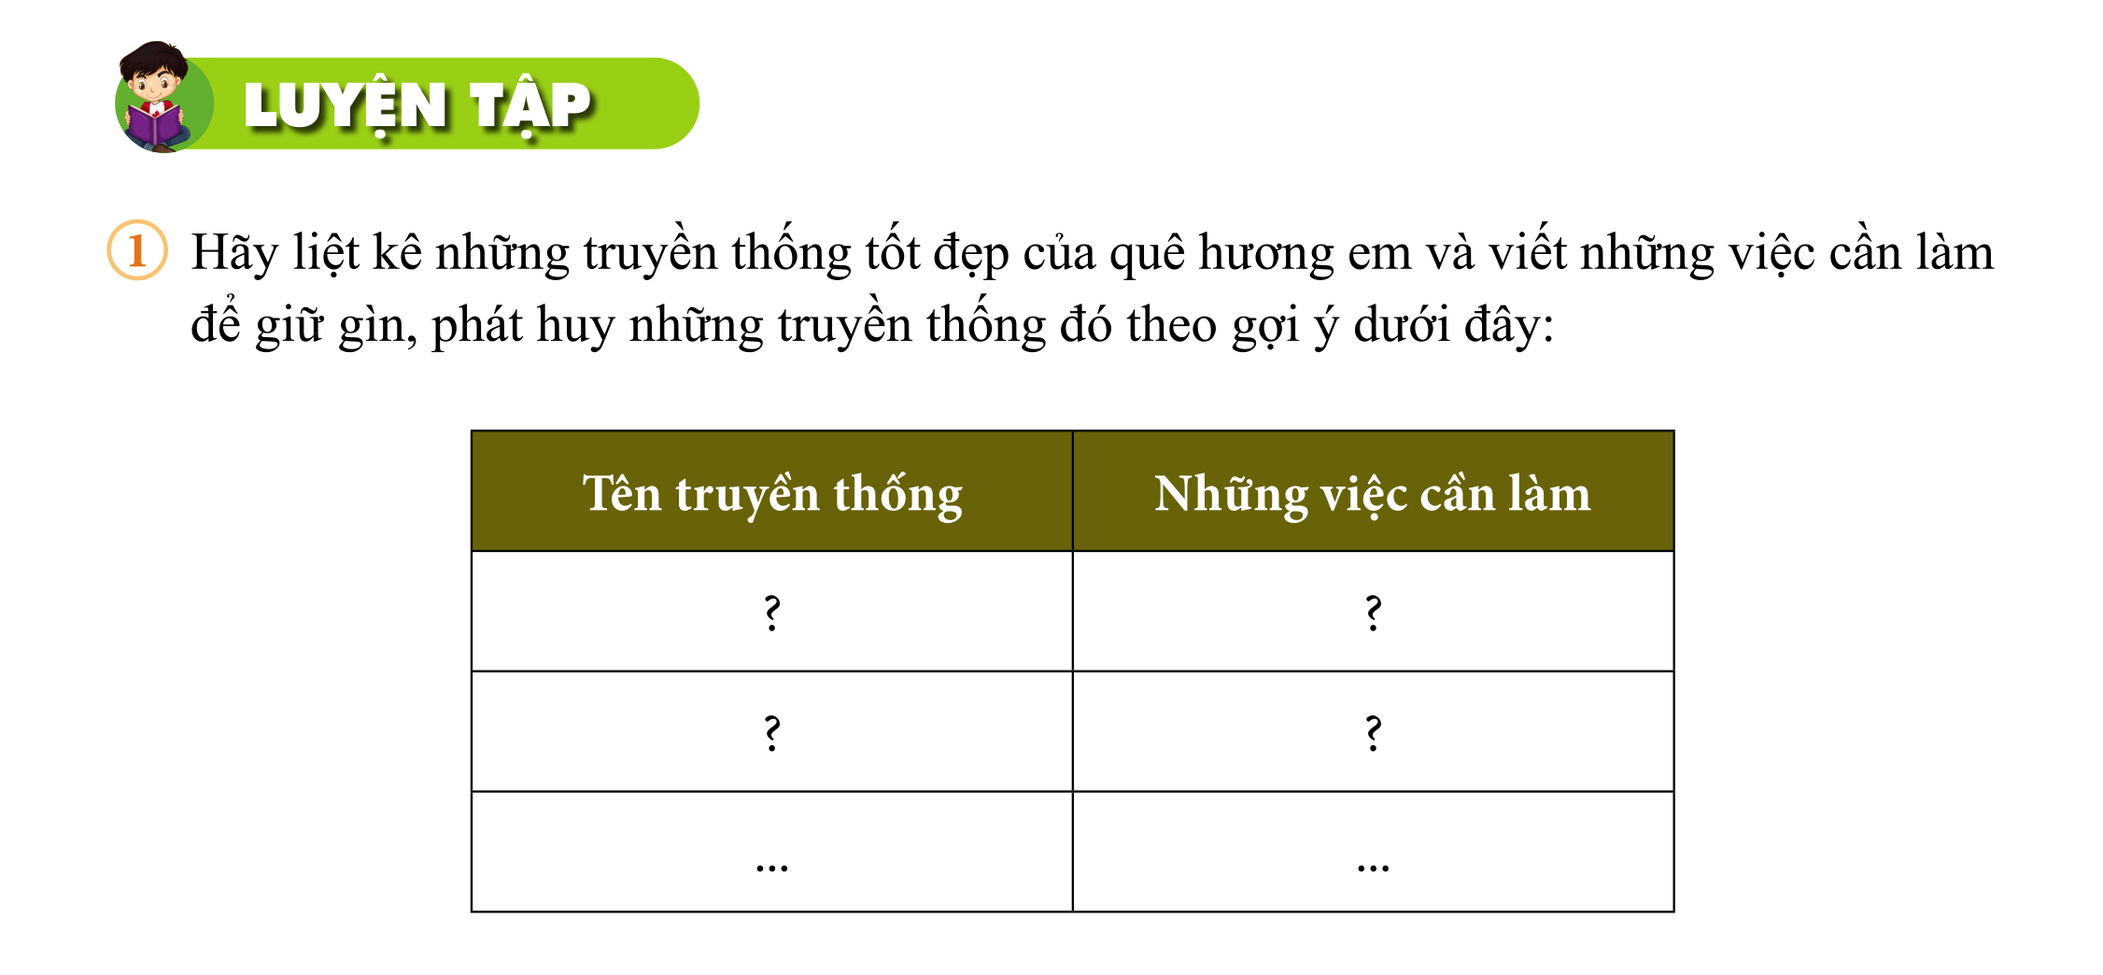

Slide 32
Bài tập 1
Tên truyền thống | Những việc cần làm
Yêu nước, đoàn kết | -Có ý thức giữ gìn và bảo vệ môi trường. -Yêu thương, đoàn kết giúp đỡ mọi người -Giúp đỡ người có hoàn cảnh khó khăn - Hiến máu nhân đạo,...
Cần cù, sáng tạo trong lao động | - Chăm chỉ lao động, sáng tạo, sản xuất - Sáng tạo các phương tiện máy móc hiện đại áp dụng vào sản xuất để đạt năng suất cao.
Tôn sư trọng đạo, hiếu học | -Chăm chỉ tích cực học tập và rèn luyện - Tôn trọng yêu quý thầy cô giáo
Các loại hình nghệ thuật dân gian, nghề truyền thống | -Tham gia các hoạt động giữ gìn và phát triển các loại hình văn hóa nghệ thuật truyền thống - Tham gia các câu lạc bộ nhạc cụ dân gian,...

Slide 33
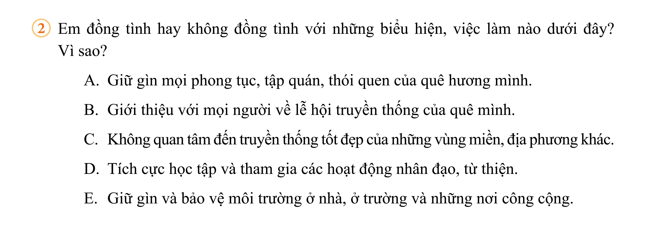

Slide 34
Bài tập 2
- A: Đồng tình.
Góp phần giữ gìn và phát huy truyền thống tốt đẹp của dân tộc.
- B: Đồng tình.
Tuyên truyền, giới thiệu, quảng bá, đưa lễ hội truyền thống của quê hương đến với mọi người.
- C: Không đồng tình.
Phê phán thái độ thơ ơ không quan tâm đến truyền thống tốt đẹp của quê hương.
- D: Đồng tình.
Thể hiện tinh thần xây dựng và phát triển đất nước.
- E: Đồng tình.
Thể hiện tình thần bảo vệ môi trường góp phần xây dựng địa phương xanh sạch đẹp.

Slide 35
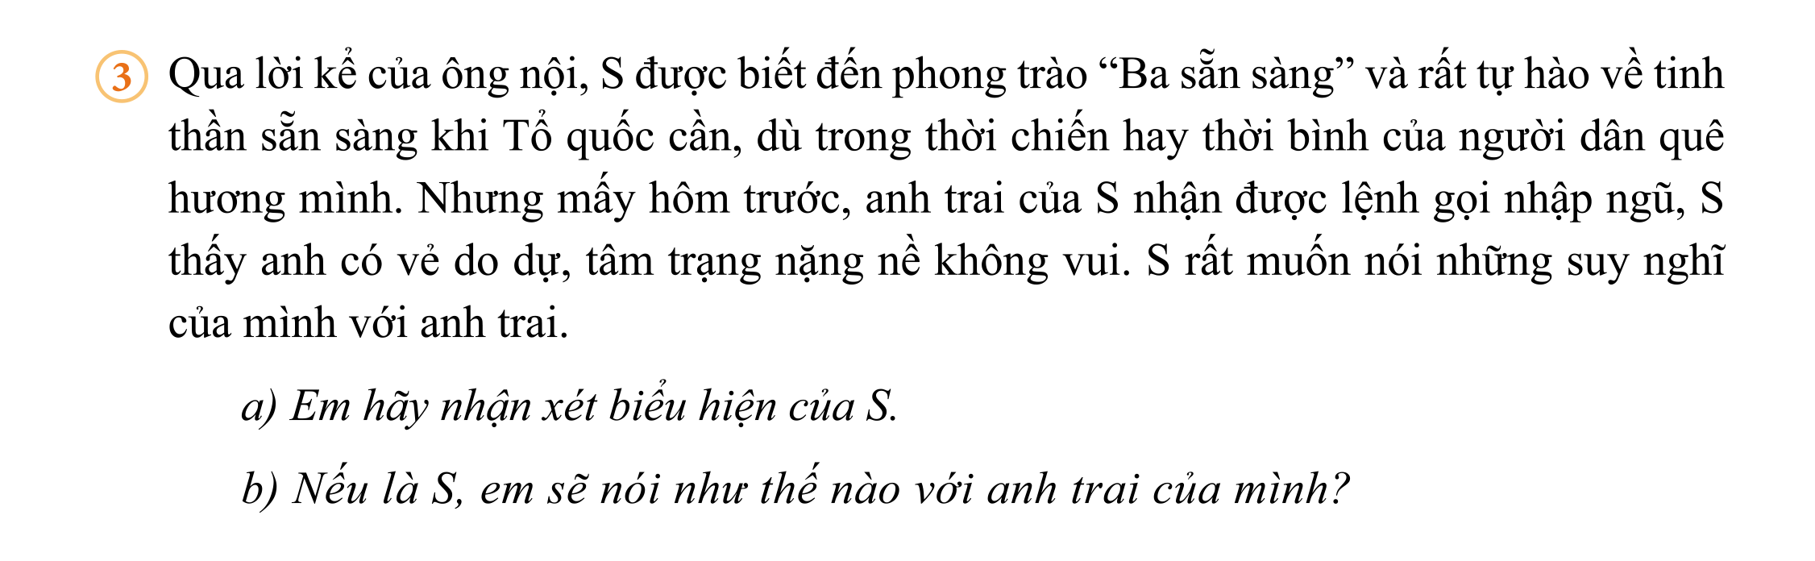


Slide 36
1. Nhận xét suy nghĩ của S: suy nghĩ của S là đúng đắn.
2. Nếu là S, em sẽ nói với anh trai mình: Phong trào Ba sẵn sàng là phong trào thể hiện tinh thần sẵn sàng khi Tổ quốc cần dù trong thời chiến hay thời bình của người dân. Nhận được lệnh gọi nhập ngũ anh nên vui mừng vì thực hiện được điều đó là anh đang góp sức lực nhỏ bé của mình vào việc bảo vệ Tổ Quốc và thể hiện được truyền thống yêu nước của mình.Vì vậy, anh đừng do dự mà nên sẵn sàng nhập ngũ,cố gắng rèn luyện để phục vụ đất nước.

Slide 37
Bài 1: Tự hào về truyền thống quê hương
IV.
Vận dụng

Slide 38




HOẠT ĐỘNG DỰ ÁN
1. Em hãy viết một thông điệp thể hiện niềm tự hào về truyền thống tốt đẹp của quê hương em và chia sẻ trước lớp.
2 Em hãy cùng bạn thiết kế tập san về chủ đề " Tự hào truyền thống quê hương".

Slide 39
1.
HẸN GẶP LẠI CÁC EM
".

